Slide 1
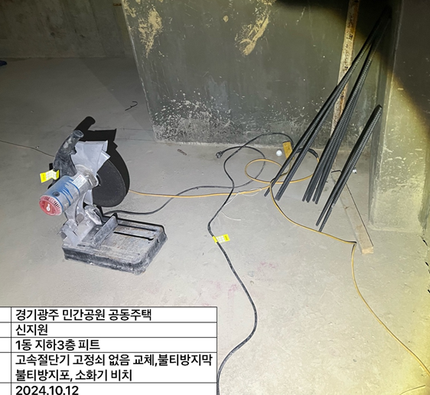
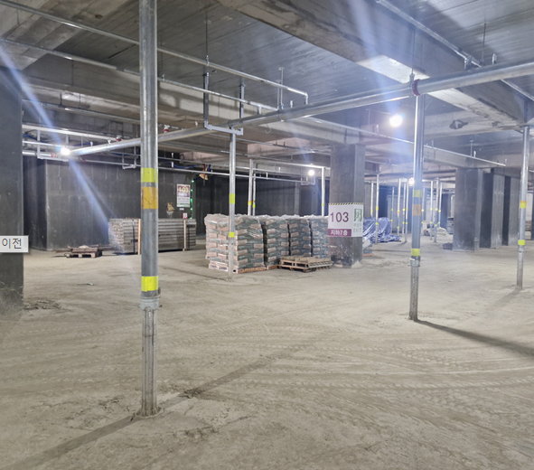
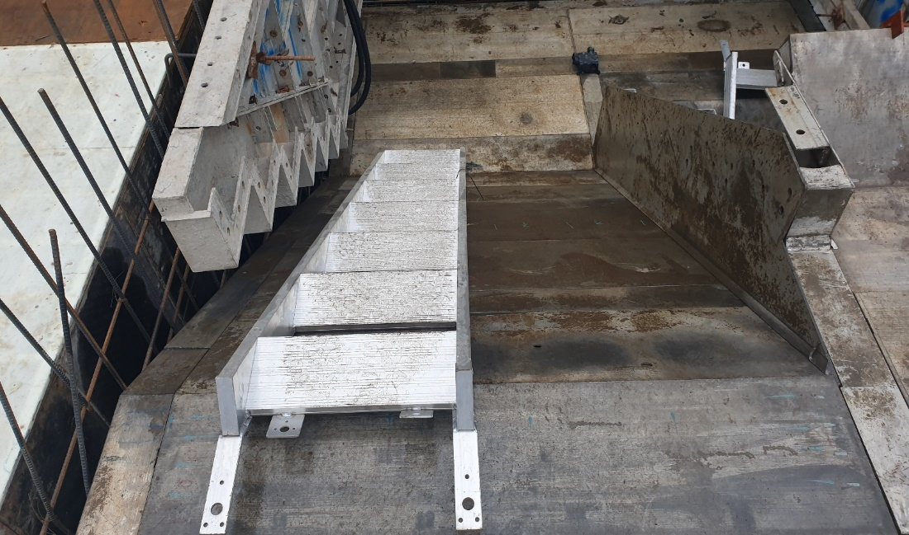
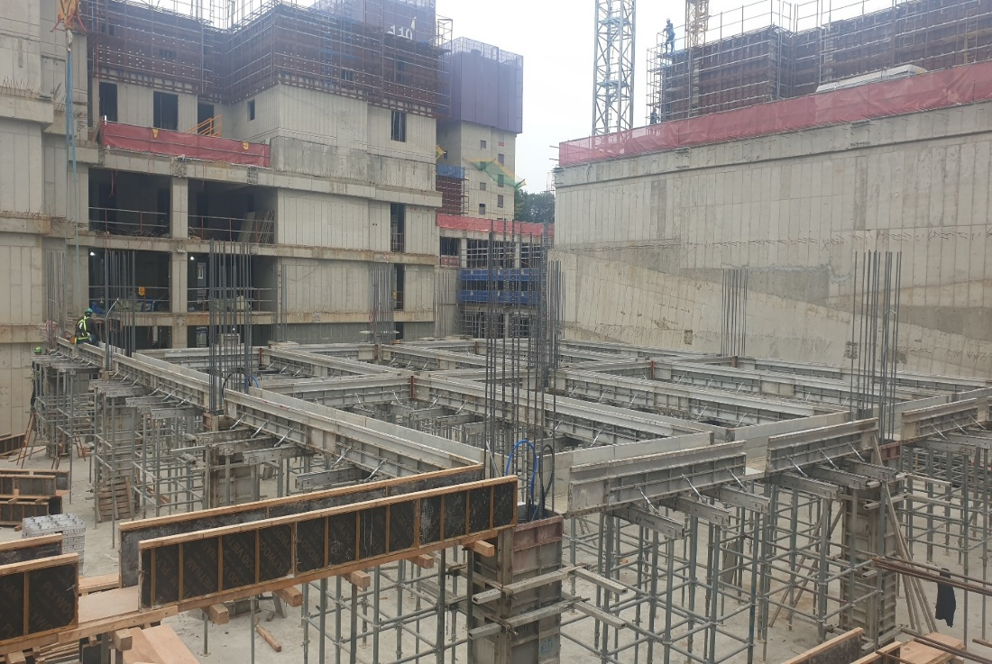
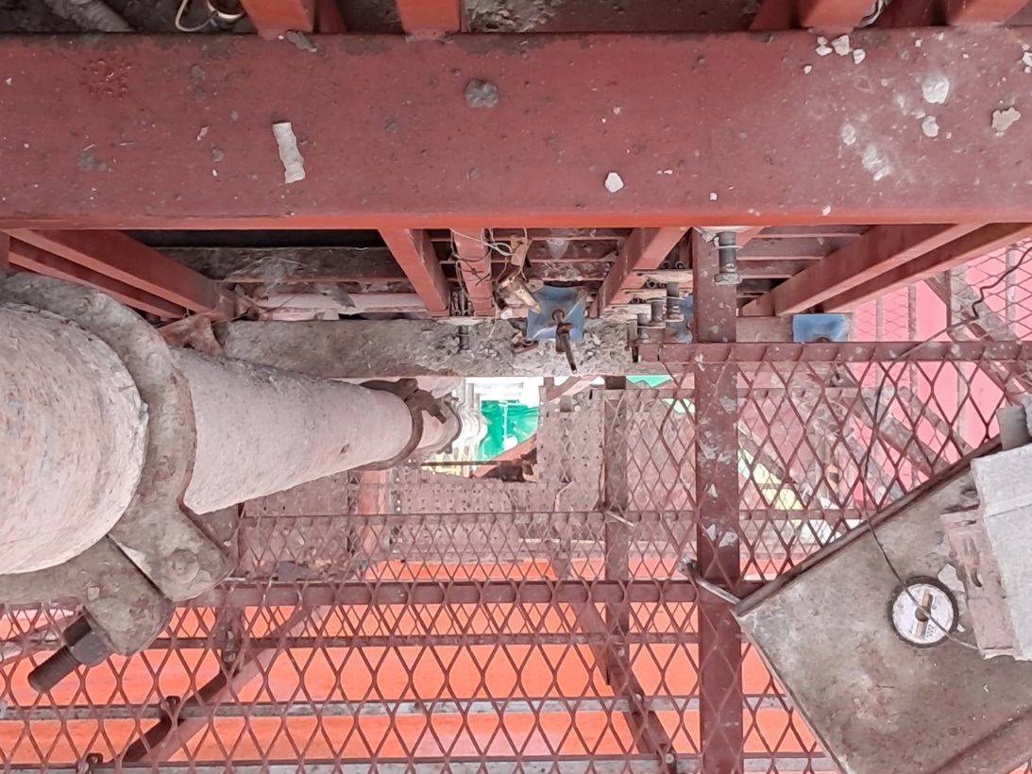
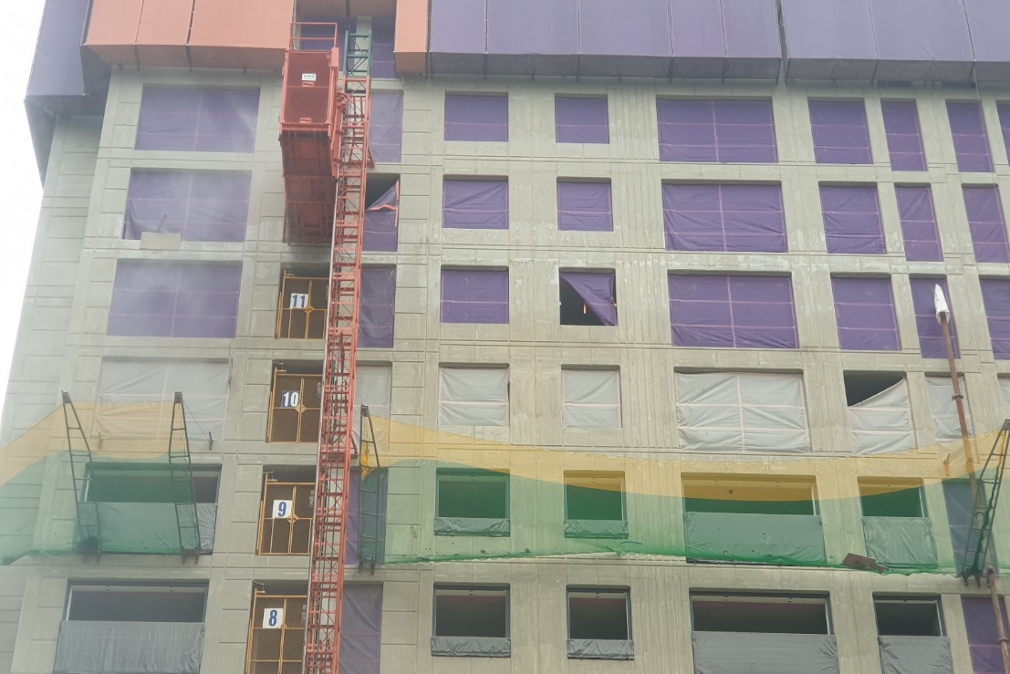
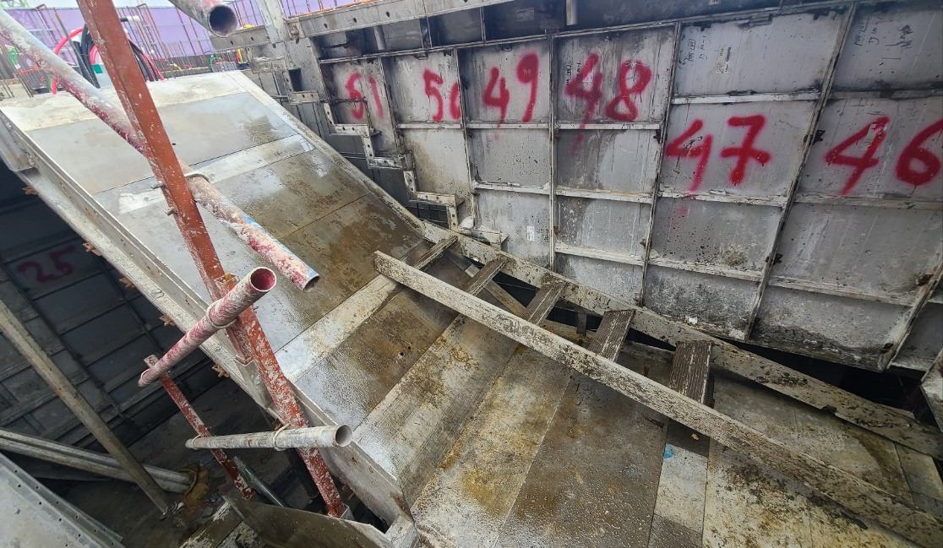
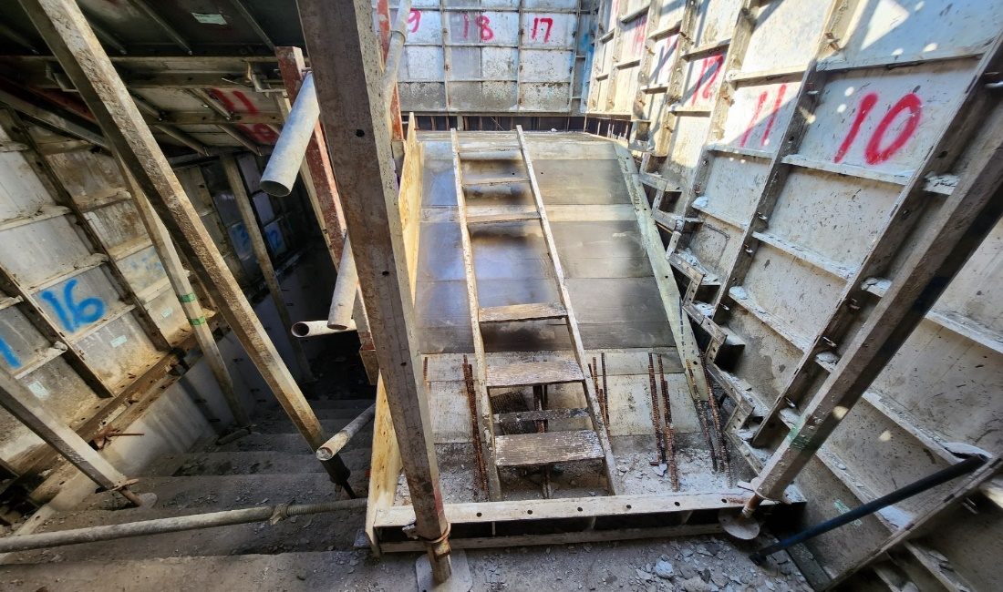
위험성평가 지적 사항(24.10.12~10.16)
12일 1동 지하3층 고속절단기 사용 불량
12일 1동 지하 조적 레미탈 msds표지판 미게시
14일 7동 알폼 사다리 미고정
14일 7-11동 구간 생명줄 미설치
14일 16동 압송관 구간 추락위험- 난간설치 완료
15일 1동 작업후 세대수직망 미복구
16일 10동 알폼 사다리 불량
16일 2동 알폼 사다리 불량

